Slide 1
Волшебный пластилин
«Волшебный
ПЛАСТИЛИН»
Обобщение опыта работы по теме: «Пластилинография как средство развития творческих способностей детей дошкольного возраста.»
Автор- Гунина Галина Анатольевна воспитатель первой квалификационной категории МАДОУ №77 «Зоренька» город Северодвинск

Slide 2
Каждое новое творческое начинание для человека – это непросто умение, навыки, опыт; это ещё и способ развития мыслительной активности согласно взаимосвязи «рука- мозг».
Согласно ФГОС- художественно- эстетическое направление является одним из приоритетных.

Slide 3
Цель: наличие самостоятельной творческой деятельности ребёнка – эта та цель, к которой должны стремиться все педагоги, так как творчество это и есть свидетельство состоявшегося художественного развития ребёнка, поскольку оно возникает по его инициативе, отвечает его интересам и протекает без прямого руководства взрослого.

Slide 4
Задачи: 1.формирование навыков и пробуждение интересов к лепке, 2.освоение новых приёмов и создание с их помощью сюжетных картин, 3.обучение умению ориентироваться на листе бумаги, 4.развитие мелкой моторики, 5.развитие творческих способностей, 6.ознакомление с окружающим миром.

Slide 5
Рекомендации по организации работы в технике пластилинография:
- использовать мягкий пластилин, твёрдый пластилин разогреть перед занятием;
- во избежании деформации картины в качестве основы использовать плотный картон;
- на рабочем столе обязательно должна быть влажная салфетка;
- работа с пластилином трудоёмкая, требует усилий, поэтому в процессе её выполнения детям необходим отдых в виде физкультминуток и разминок;
- покрытие пластилиновой картинки бесцветным лаком продлит её жизнь.

Slide 6
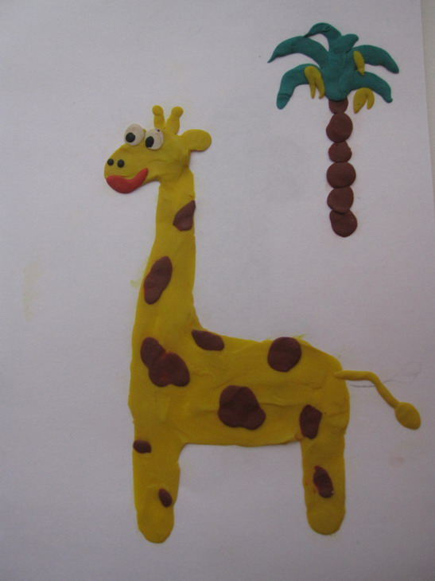
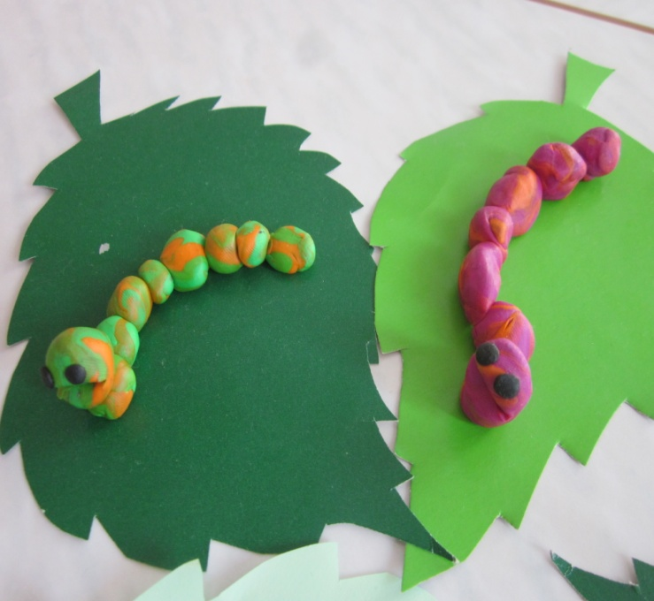
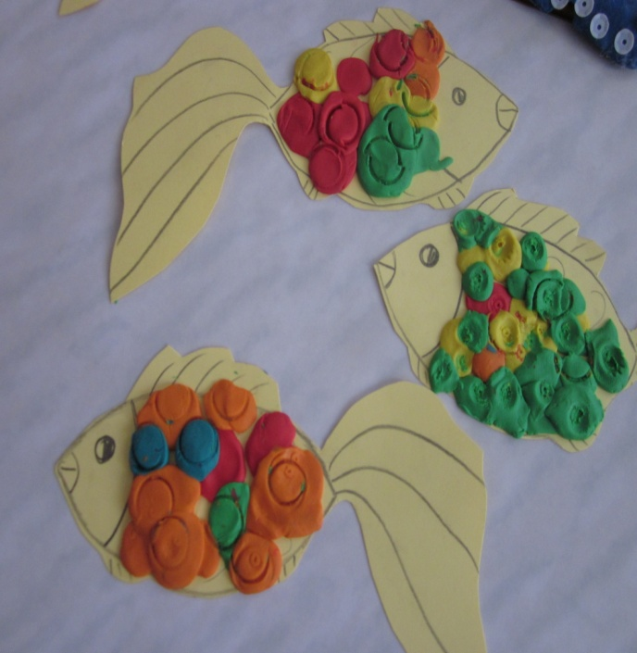
Мной были проведены пробные занятия, диагностика, по результатам которых я составила перспективный план, где усвоение материала осуществляется поэтапно, от простого к сложному.

Slide 7
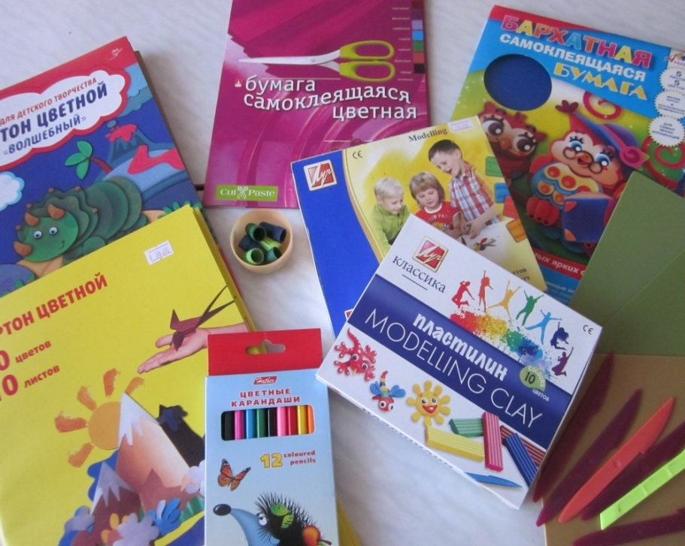
Материалы для создания лепной картины:
- картон с рисунком;
- салфетка для рук;
- набор пластилина;
- стеки;
- доска;
- бросовый, природный материал, материал для творчества.

Slide 8
ПРИЁМЫ РАБОТЫ С ПЛАСТИЛИНОМ:

Slide 9
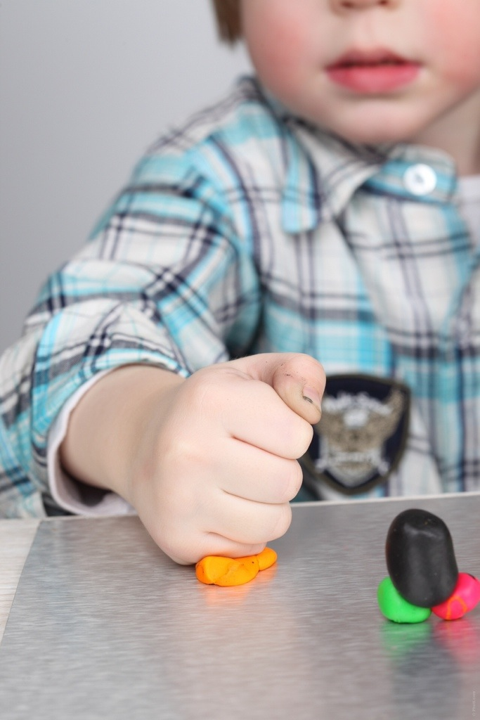
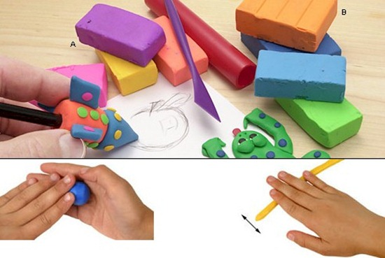
- сплющивание
- раскатывание

Slide 10
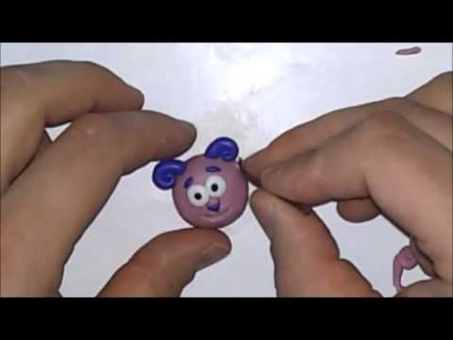
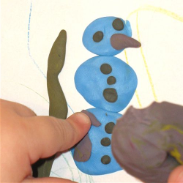
- вытягивание
- налепливание

Slide 11
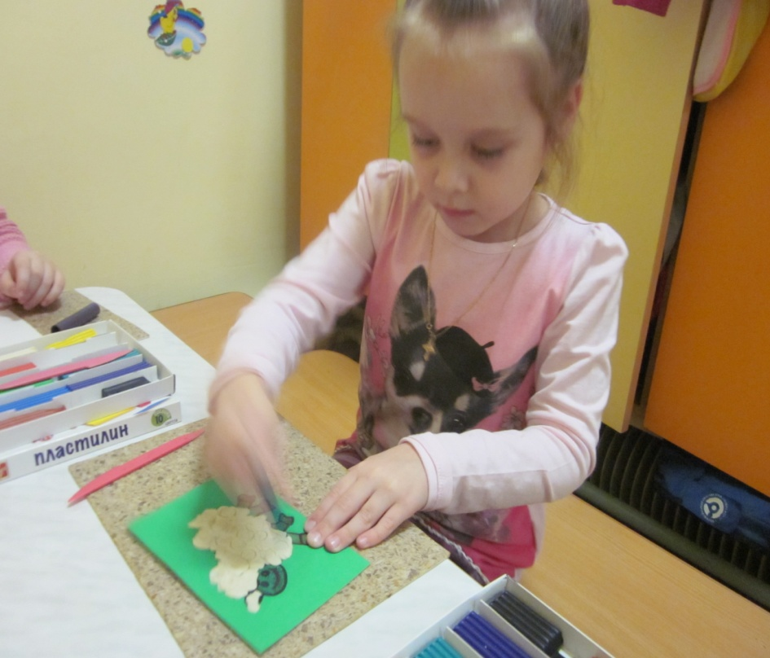
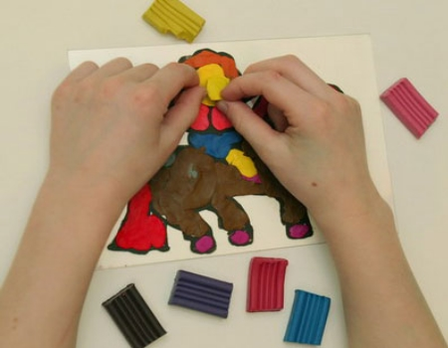
- прижимание
- надавливание

Slide 12
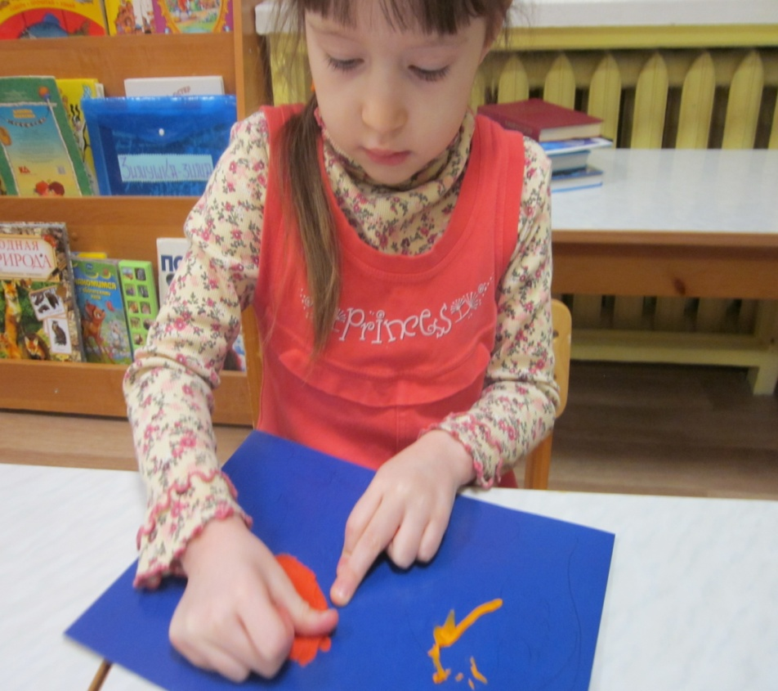
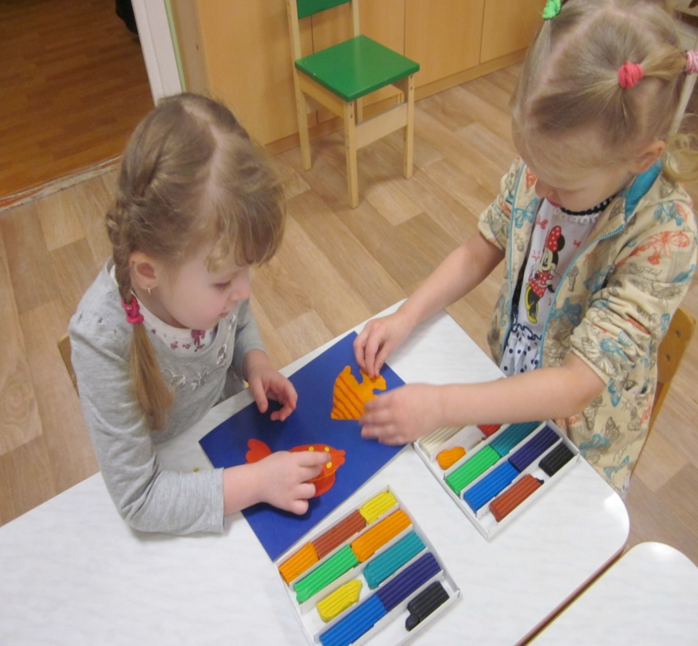
- намазывание
- размазывание

Slide 13
Строю работу с детьми в данном направлении в соответствии с комплексно-тематическим планированием, с учётом сезона и календарных праздников, то что детям близко и дорого.
Например: «Осень пришла», «Снеговичок», «День Победы» и т.п.

Slide 14
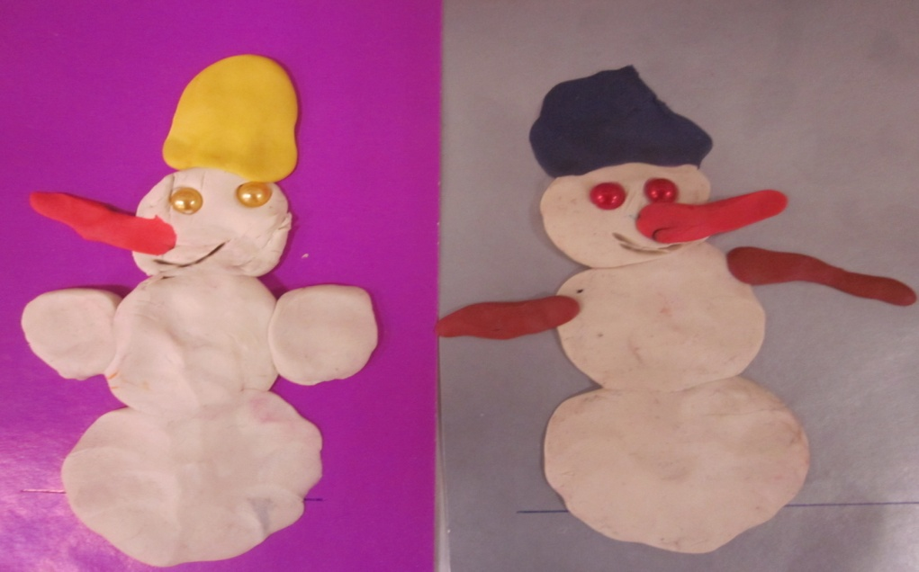
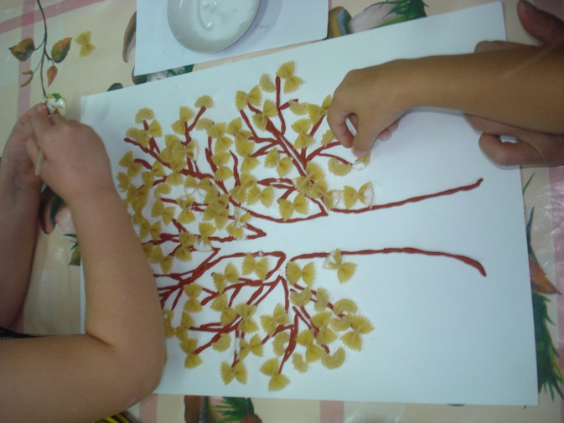
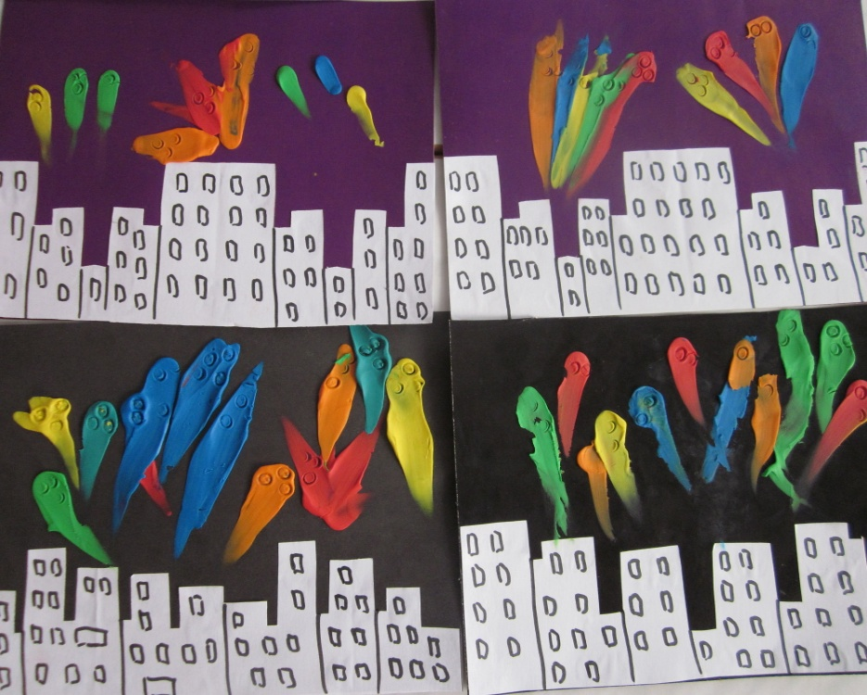

Slide 15
Структура кружковой работы включает следующие этапы:

Slide 16
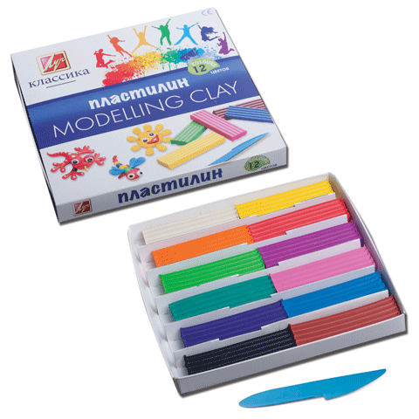
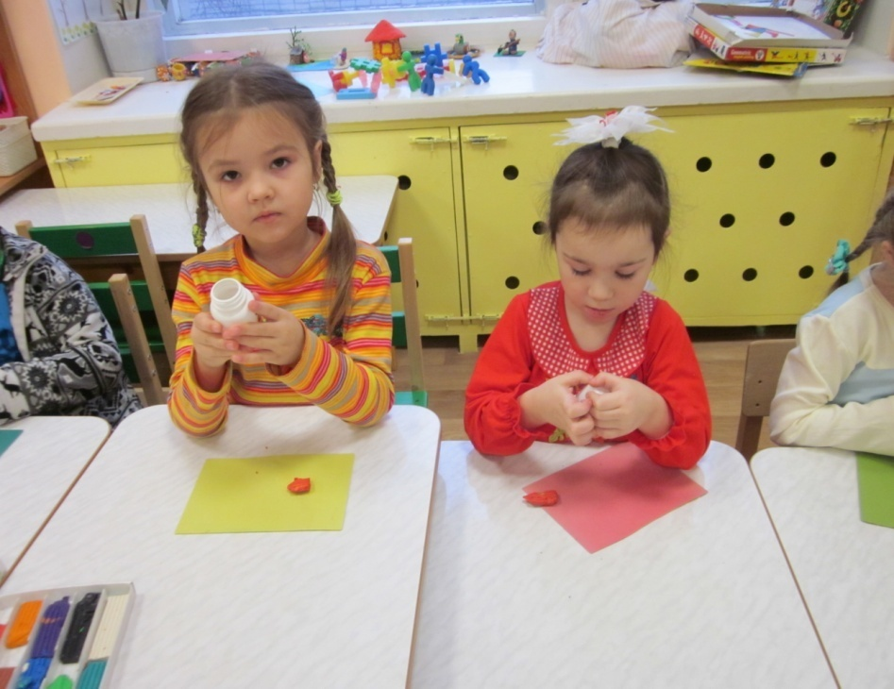
Подготовительная часть : подготовка необходимых принадлежностей, общая организация детей.

Slide 17
Вводная часть: беседа, создание эмоциональной заинтересованности, мобилизация внимания, повышение мотивации изобразительной деятельности, рассматривание образца.

Slide 18
Основная часть: определение последовательности выполнения работы, методы и приёмы обучения, планирование деятельности.

Slide 19
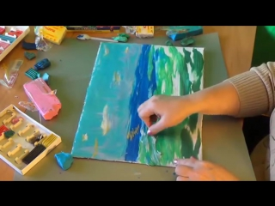
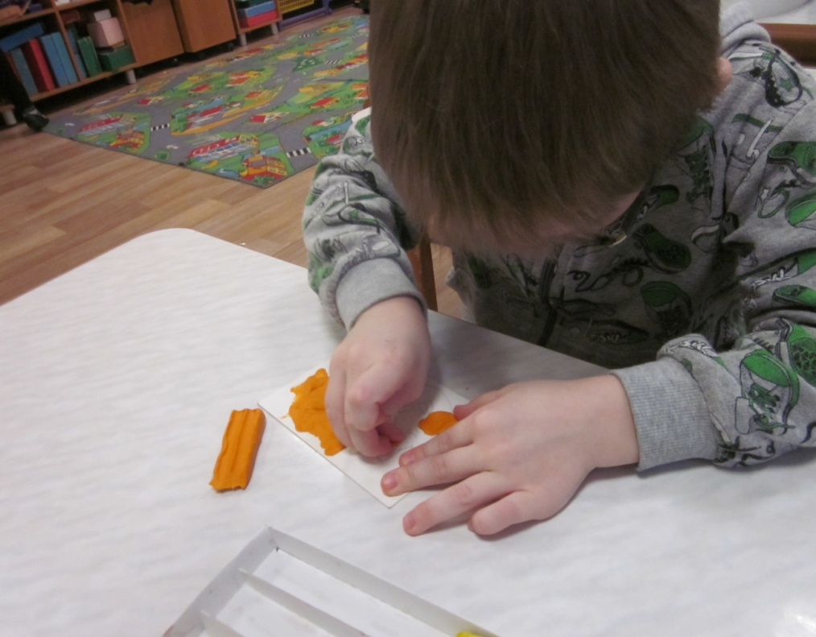
Создание фона

Slide 20
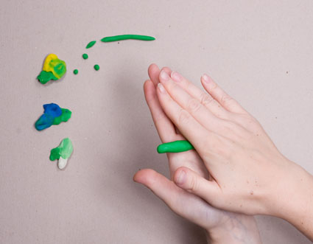
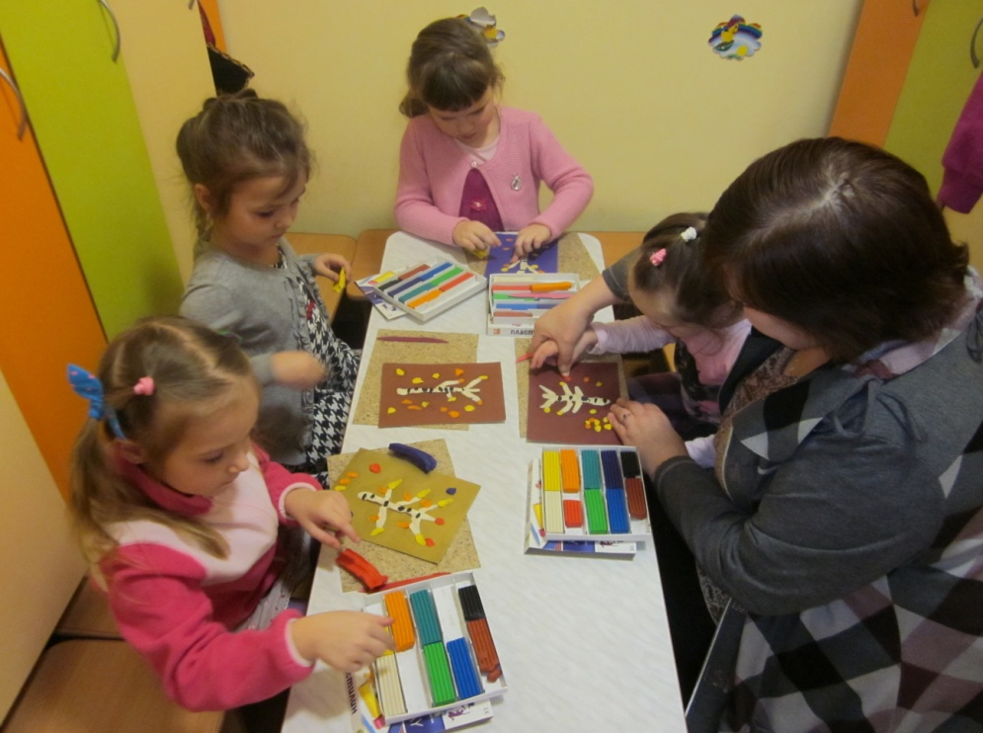
Показ действий

Slide 21
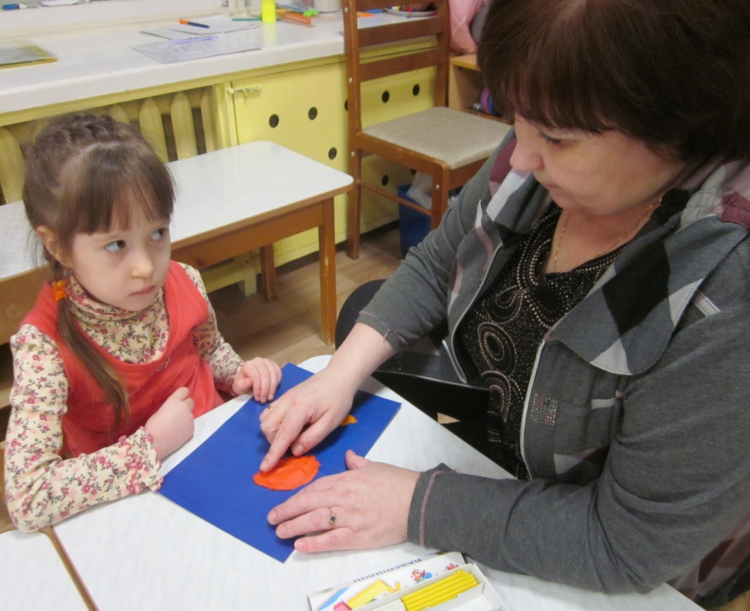
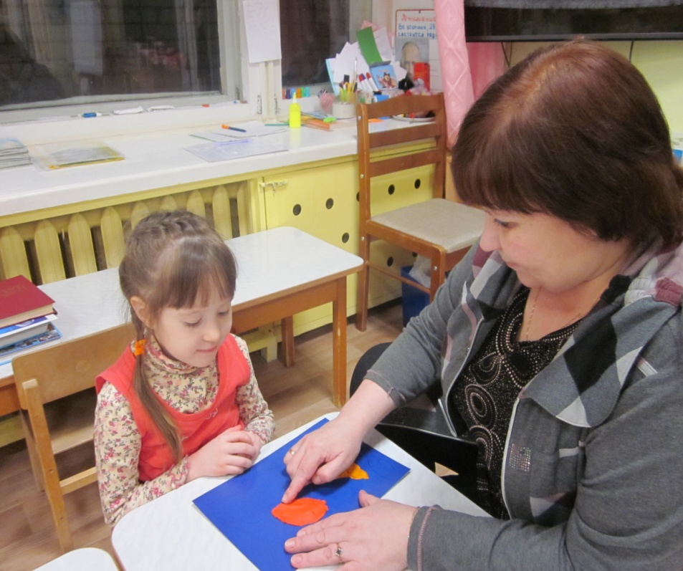
Объяснение выполнения работы

Slide 22
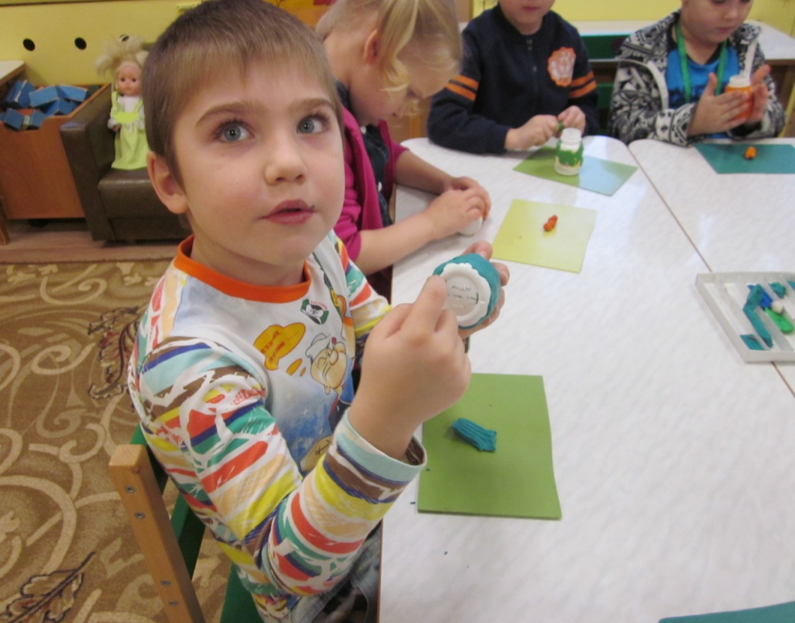
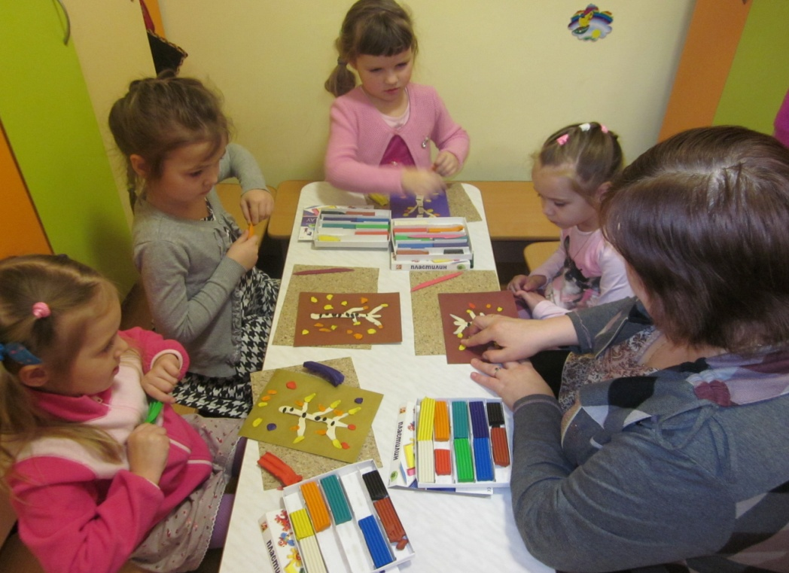
Беседа по композиции и технике исполнения, предупреждение возможных ошибок.

Slide 23
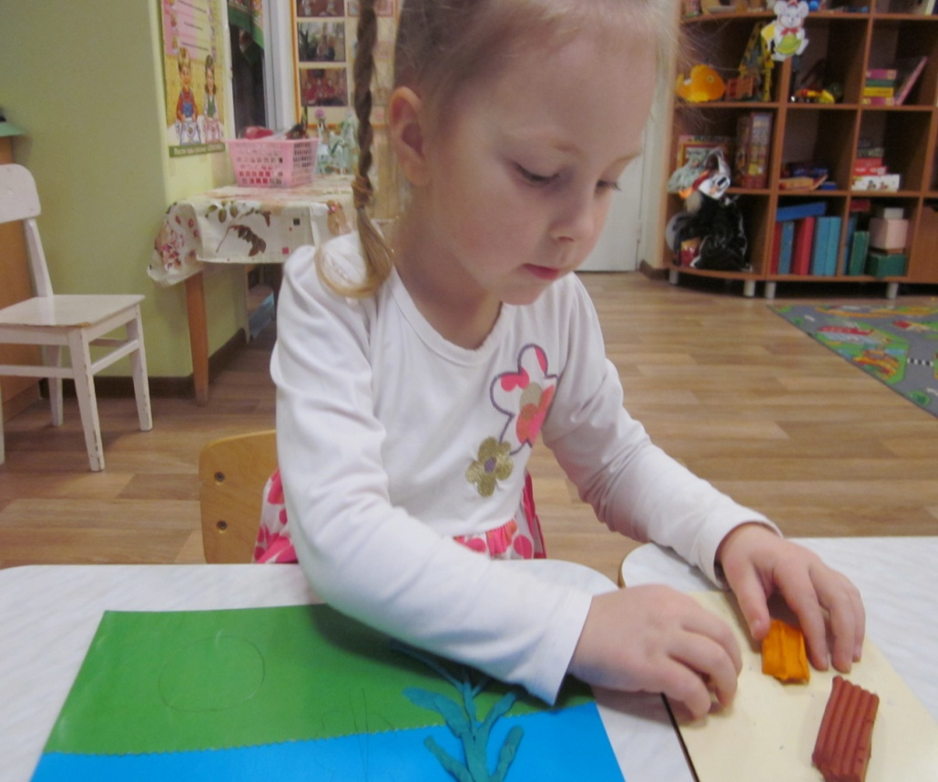
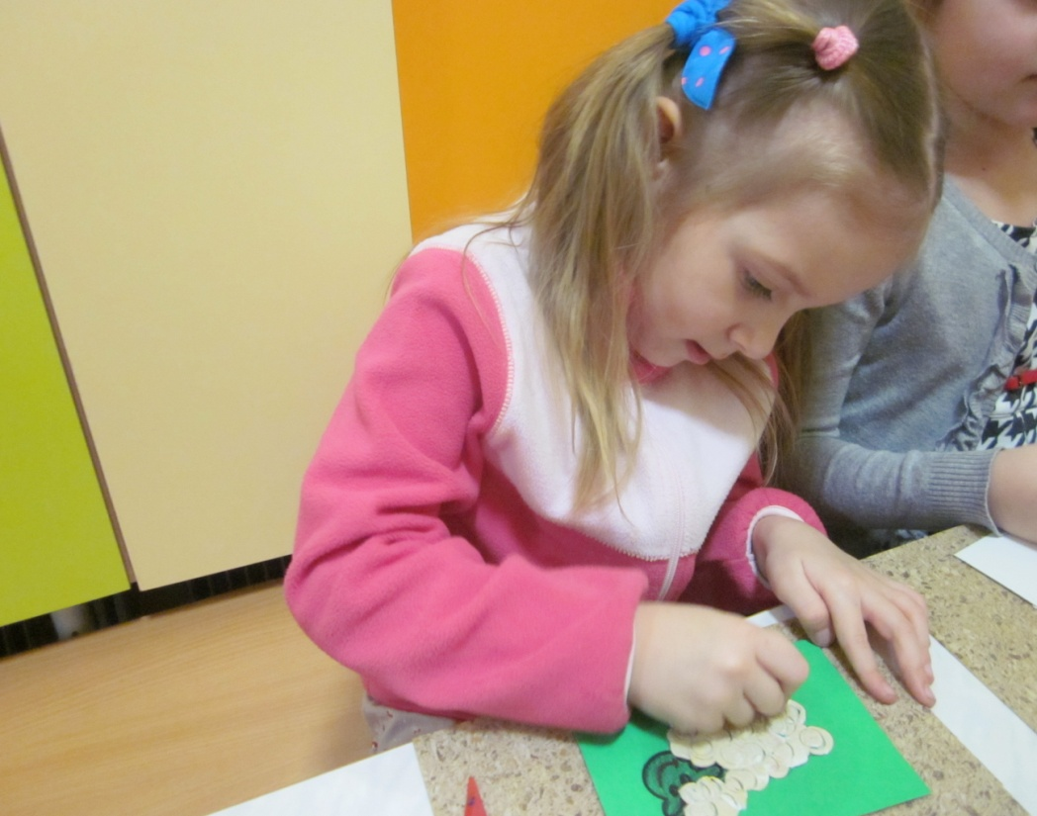
Работа детей и руководство процессом деятельности

Slide 24
Заключительная часть Подведение итогов, обобщение деятельности, просмотр и анализ работ, оценка их детьми и педагогом.

Slide 25
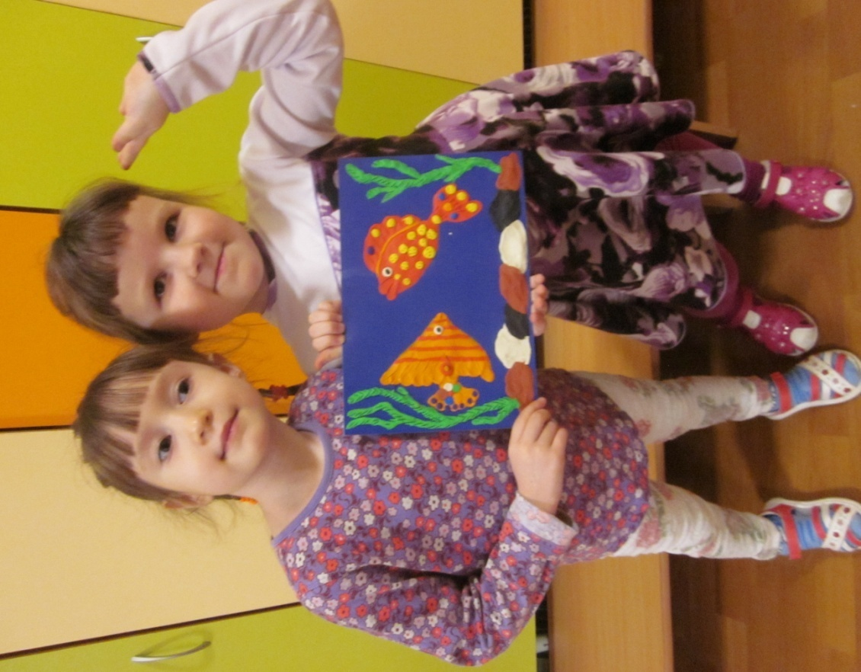
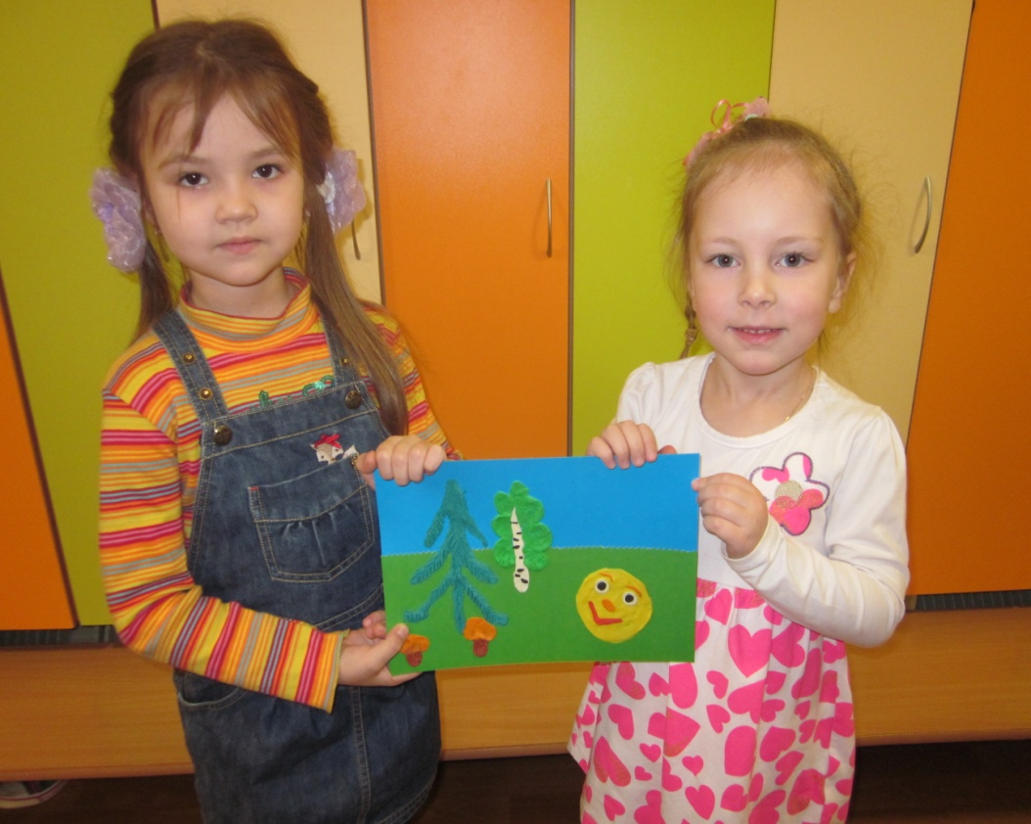

Slide 26
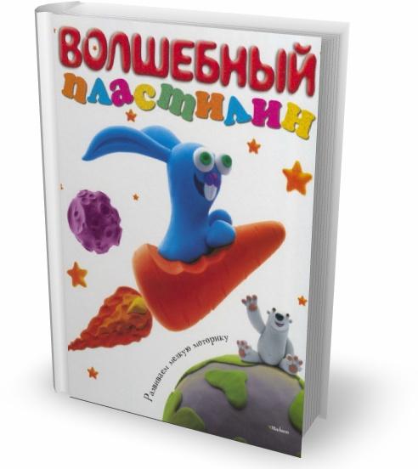
Для повышения эффективности в работе по пластилинографии активно привлекались родители.
Для этого использовались следующие формы:

Slide 27
-консультации: «Что такое пластилиновая живопись?»; «Развиваем пальчики – развиваем речь.»; -наглядный материал в родительский уголок: «Увлечение с пользой»; «А вы так можете?»; « Открытки своими руками»; -создание фильма «Волшебный пластилин», фильм для просмотра был выложен в Контакте в нашей группе.

Slide 28
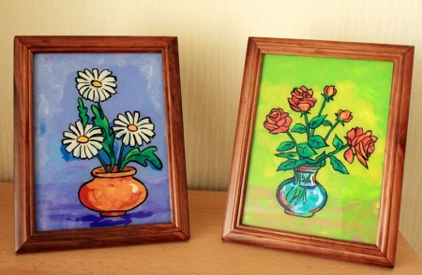
Одним из важных средств поощрения детей являются выставки детских поделок. Выставка- очень важный момент сравнения своей работы с работой сверстников. В эти минуты ребёнок лучше видит свою работу и лучше понимает другие.

Slide 29
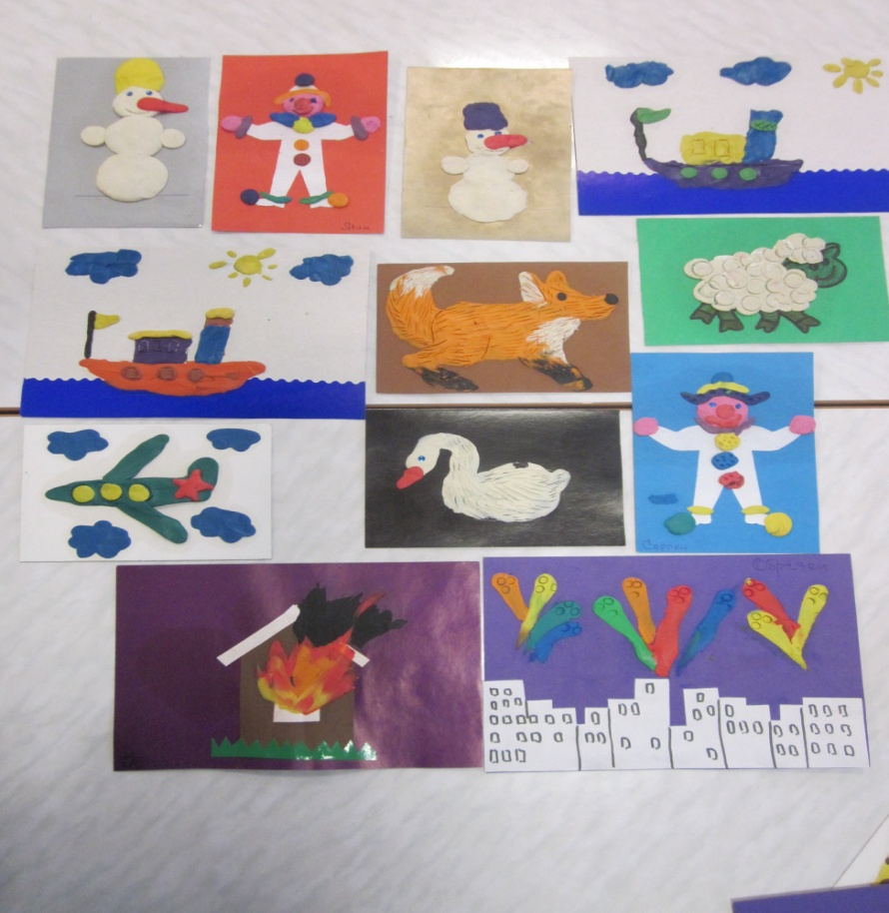
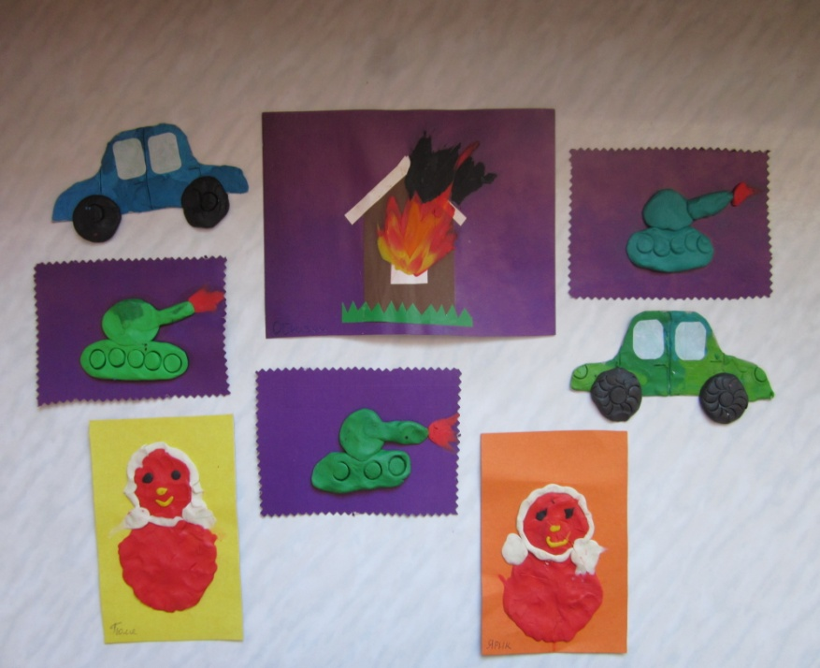
«Капельки Творчества»

Slide 30
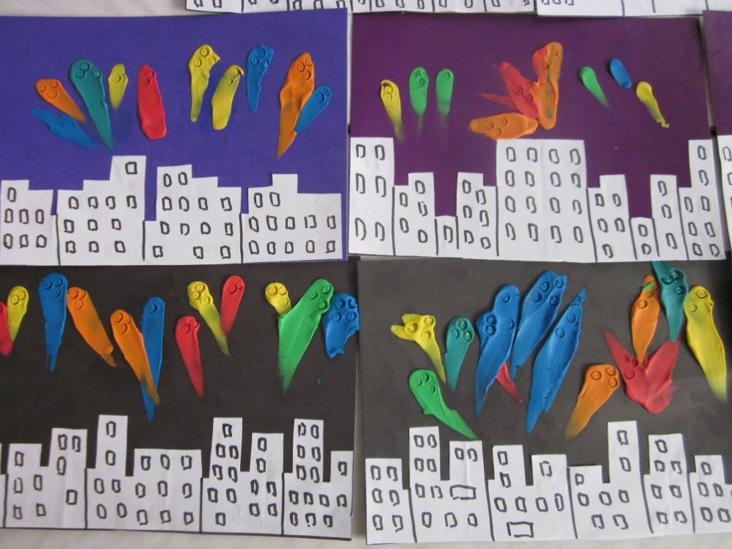
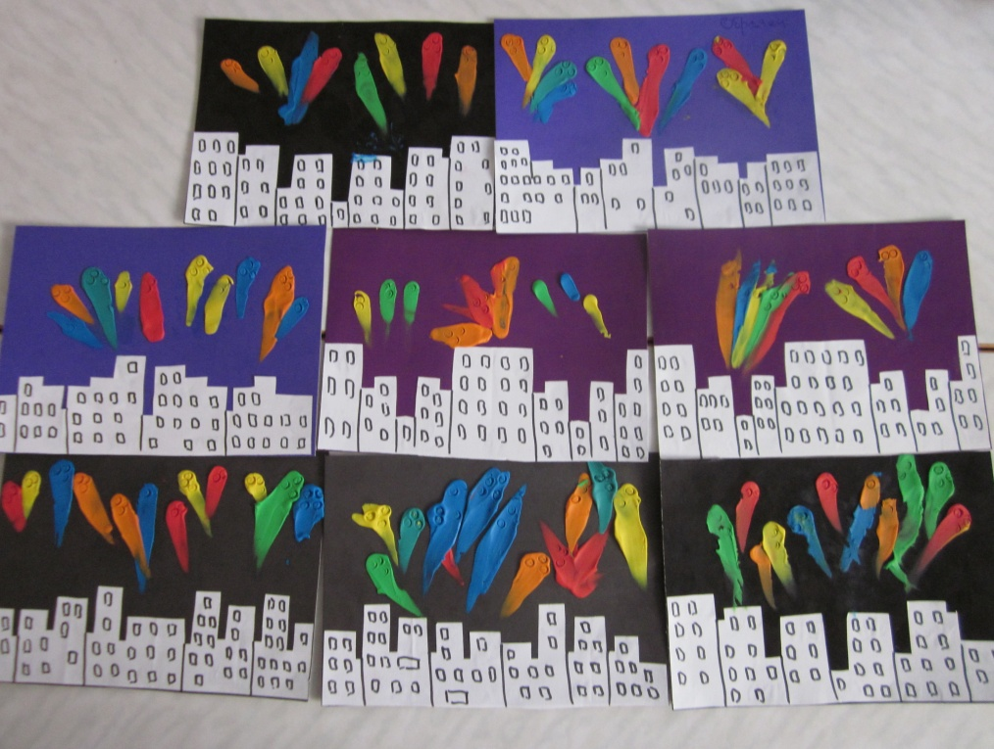
«ЭТОТ ДЕНЬ ПОБЕДЫ»

Slide 31
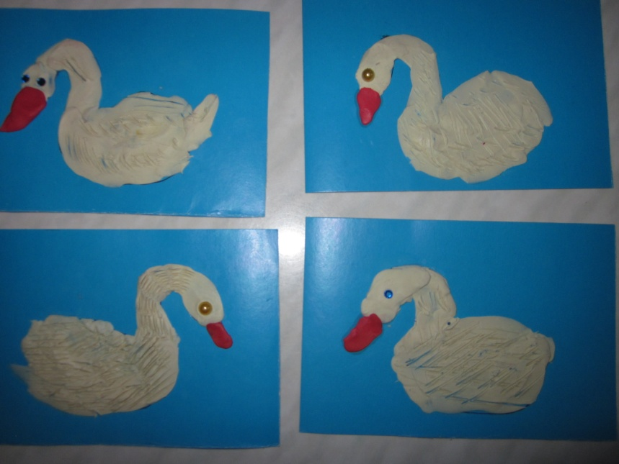
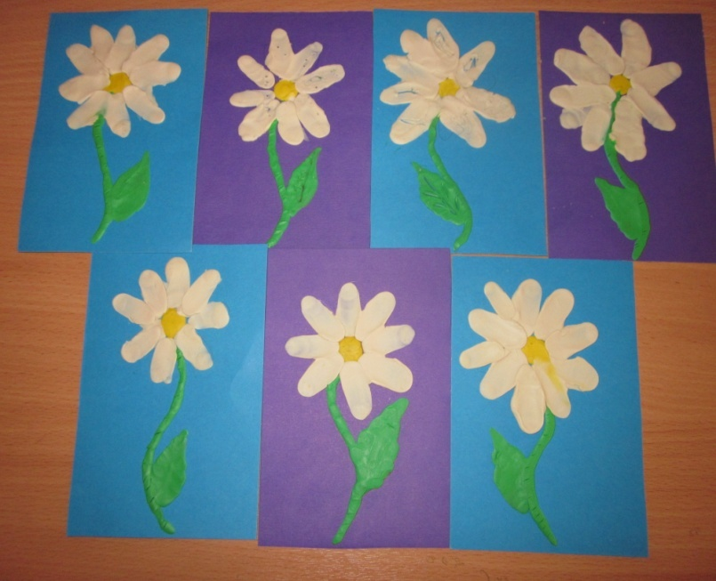
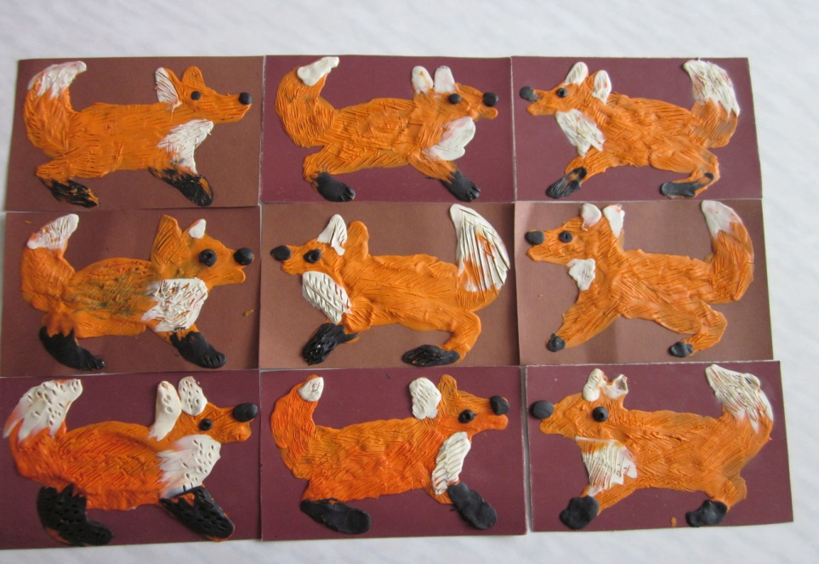
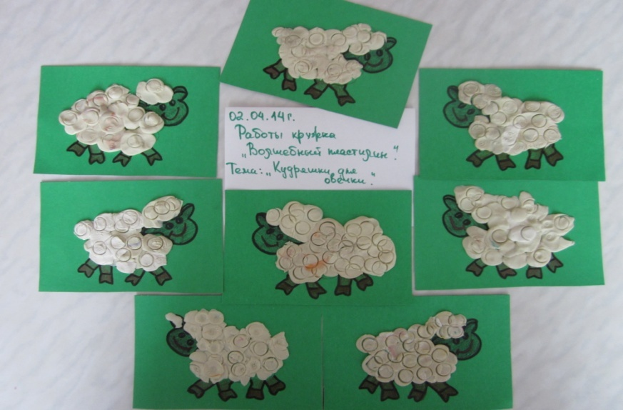

Slide 32
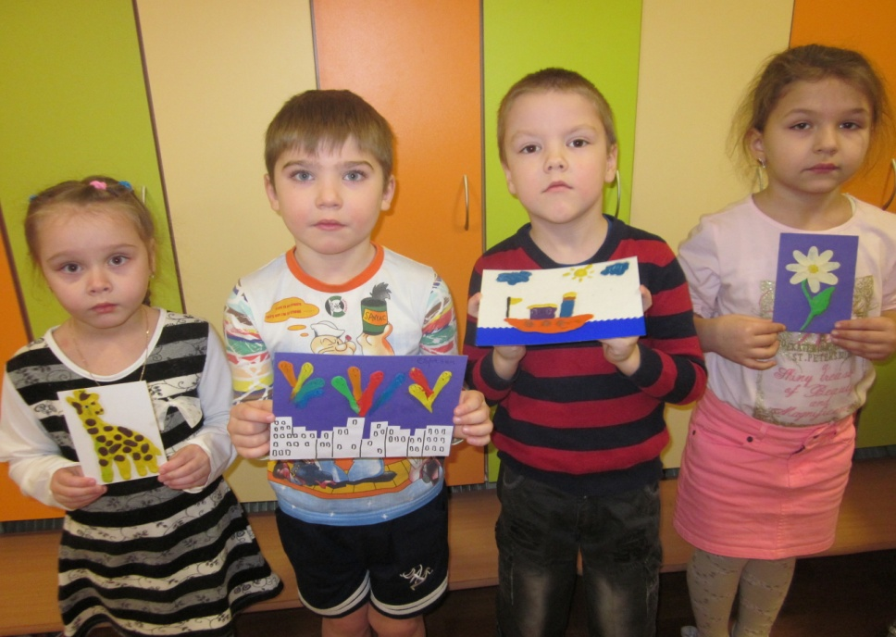
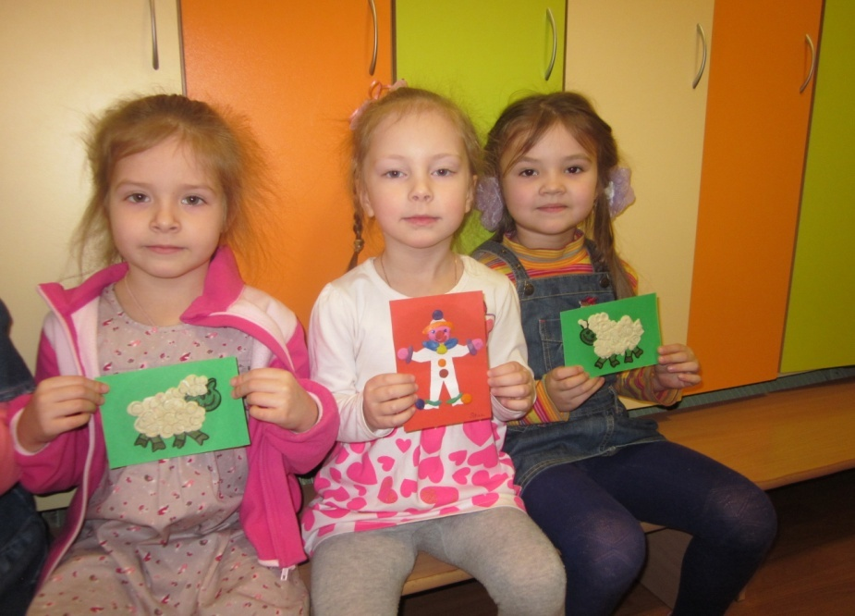
Дети видят, что результаты их труда значимы и интересны не только им, но и родителям, сотрудникам и гостям сада.

Slide 33
Результативность опыта: Проводимая мной работа показывает, что системность и поэтапность занятий с использованием пластилинографии, способствует формированию прочных изобразительных навыков и развитию творческих способностей у детей дошкольного возраста.

Slide 34
Пробудить заложенное в каждом ребёнке творческое начало научить трудиться, сделать первые шаги в творчестве для радостной, счастливой и наполненной жизни – к этому я стремлюсь в меру своих сил и способностей.

Slide 35
